Slide 1
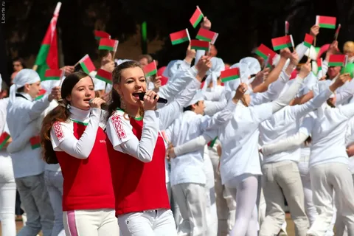
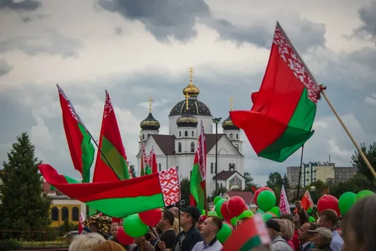
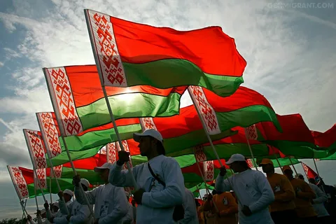
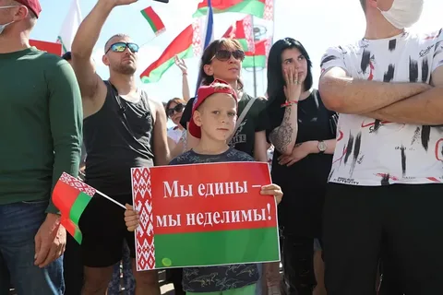
Белорусская нация в условиях государственного суверенитета Республики Беларусь

Slide 2
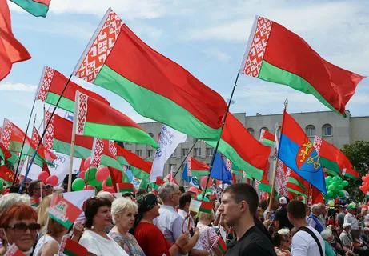
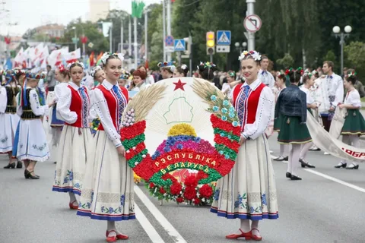
Развитие современной белорусской нации
Создание 1 января 1919 г. Социалистической Советской Республики Беларуси сыграло судьбоносную роль в практической реализации белорусской национальной государственности. Именно БССР выполнила роль центра государственного, политического, экономического и культурного объединения белорусской нации.

Slide 3
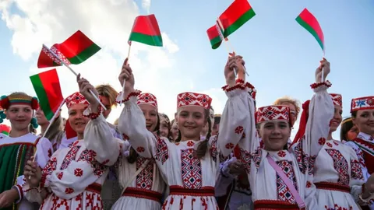
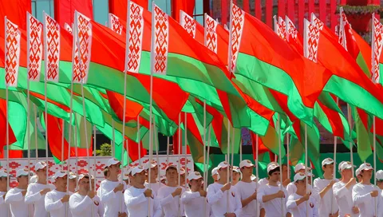
Развитие современной белорусской нации
В БССР впервые были созданы эффективно действующий аппарат государственного управления, национальная система образования и культуры, мощный экономический потенциал. Другими словами, была заложена основа для возникновения независимого и суверенного государства —современной Республики Беларусь.

Slide 4
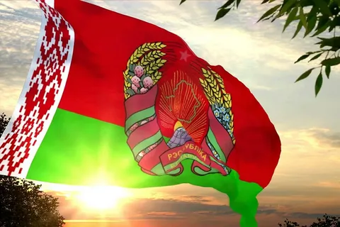
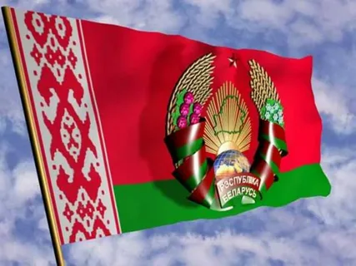
Развитие современной белорусской нации
Таким образом, в течение ХХ в. белорусская национальная идея получила реальное воплощение: белорусский народ завершил консолидацию в единую нацию, обрел собственное государство. БНР декларировала, но не обеспечила государственность белорусов. Образование БССР, провозглашение независимой Республики Беларусь стали этапами на пути становления белорусской государственности. БССР реализовала государственность в рамках федеративного государства —СССР. Провозглашение государственного суверенитета Республики Беларусь стало воплощением подлинной, реализованной в полном объеме в общепризнанных международным сообществом рамках белорусской национальной государственности.

Slide 5
Развитие современной белорусской нации
Таким образом, в течение ХХ в. белорусская национальная идея получила реальное воплощение: белорусский народ завершил консолидацию в единую нацию, обрел собственное государство. БНР декларировала, но не обеспечила государственность белорусов. Образование БССР, провозглашение независимой Республики Беларусь стали этапами на пути становления белорусской государственности. БССР реализовала государственность в рамках федеративного государства —СССР. Провозглашение государственного суверенитета Республики Беларусь стало воплощением подлинной, реализованной в полном объеме в общепризнанных международным сообществом рамках белорусской национальной государственности.

Slide 6
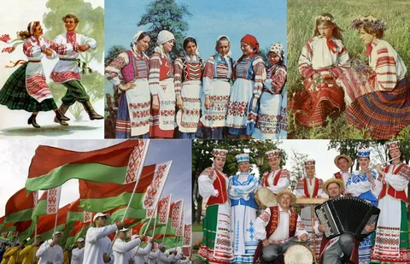
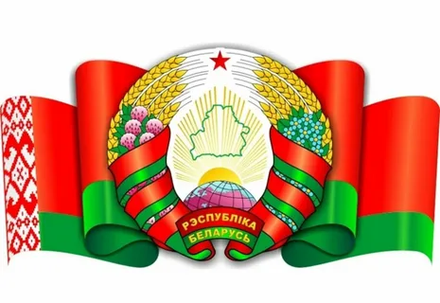
Развитие современной белорусской нации
Современная белорусская нация функционирует в новых исторических условиях. Главным содержанием данного этапа развития национальной государственности является формирование эффективного, демократического правового государства и гражданского общества, развитие общественного самоуправления, обеспечение межнационального, межконфессионального мира и согласия.

Slide 7
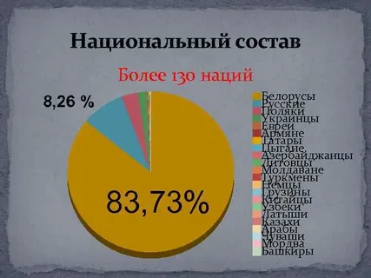
Национальный состав населения беларуси
Современная белорусская нация функционирует в новых исторических условиях. Главным содержанием данного этапа развития национальной государственности является формирование эффективного, демократического правового государства и гражданского общества, развитие общественного самоуправления, обеспечение межнационального, межконфессионального мира и согласия.

Slide 8
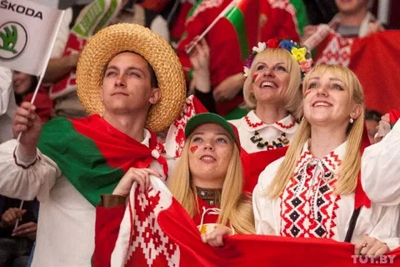
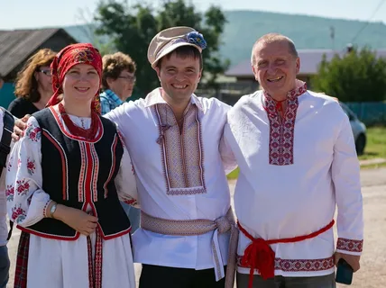
Характеристики современного менталитета беларуси
Традиционными чертами менталитета белорусского народа являются патриотизм, мужественность, гуманность, доброжелательное отношение к другим народам.

Slide 9
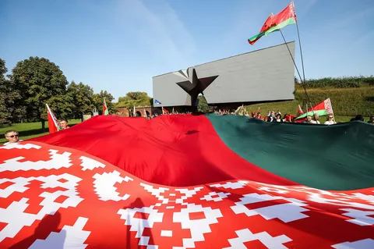
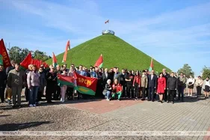
Характеристики современного менталитета беларуси
Для современного белорусского менталитета характерно отсутствие чувства превосходства над другими народами. Сама жизнь научила белорусов думать об интересах общества в целом, а не только о своих собственных. Терпеливость, выносливость и неагрессивность, свободолюбие, храбрость и решительность белорусов связаны с историческим прошлым нашего народа, насыщенным войнами и военными конфликтами. Лучшие качества белорусского народа ярко проявились в годы Великой Отечественной войны — на фронтах, в массовом партизанском и подпольном движении на территории Беларуси.

Slide 10
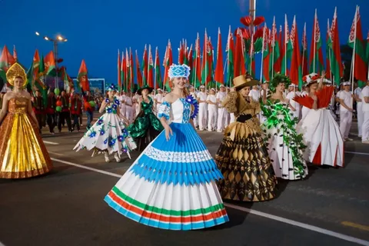
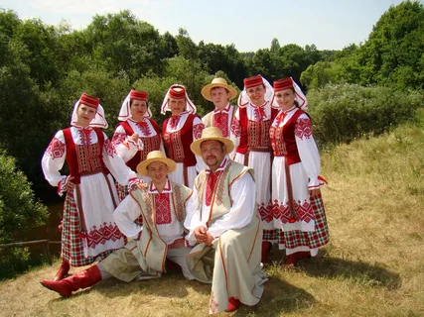
Характеристики современного менталитета беларуси
Важное значение имеют уважительное отношение белорусов к иным взглядам, позициям, образцам культуры, стремление к взаимоуважительному сосуществованию с представителями иных наций, конфессий, социальных групп и т. д.

Slide 11
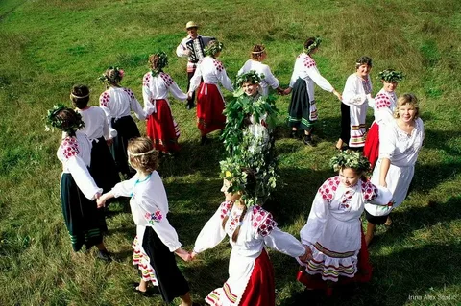
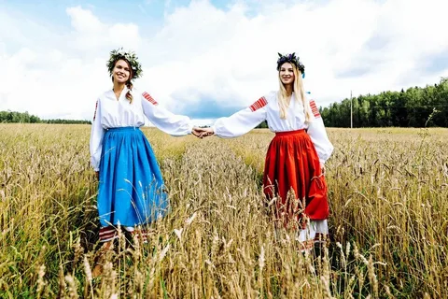
Характеристики современного менталитета беларуси
Белорусский национальный характер также включает такие черты, как постоянство, устойчивость, избегание крайностей в проявлении своих чувств и эмоций. Распространение христианства на наших землях привнесло в менталитет жителей Беларуси новые черты. Христианская вера постепенно формировала у белорусов гуманность по отношению друг к другу. Еще одной чертой психологии белорусов может считаться их относительная консервативность, которая проявляется в нежелании быстрых и радикальных преобразований, изменений, в склонности жить по традиции.

Slide 12
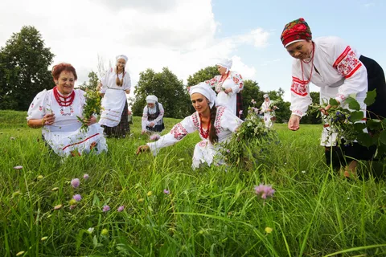
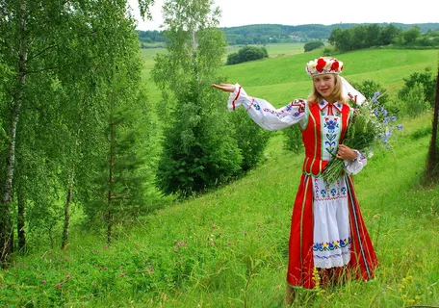
Идеология белорусского государства
Каждый народ в ходе своего исторического развития вырабатывает определенную систему представлений, понятий, принципов формирования своей национальной общности, форм своей государственной и экономической жизни, своих взаимоотношений с другими народами. Эти идеи и представления всегда составляли и будут составлять основу построения народом своего государства.

Slide 13
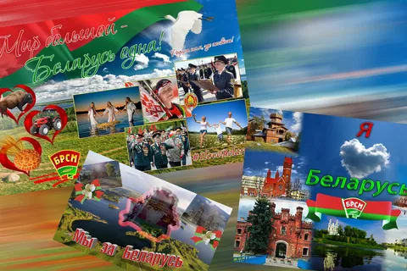
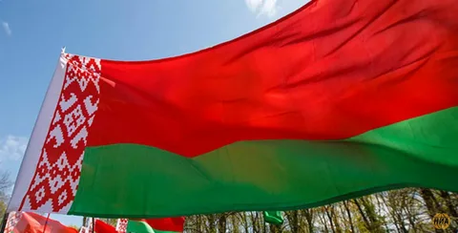
Идеология белорусского государства
Систему выработанных народом идей и представлений об истории становления и развития своей государственности, особенностях устройства институтов государственной власти, о направлениях, целях и задачах дальнейшего развития государства, формах и способах его взаимодействия с другими народами с полным основанием можно назвать идеологией национальной государственности, которая
аккумулирует все конструктивное, полезное для Беларуси из опыта прошлого и достижений настоящего.

Slide 14
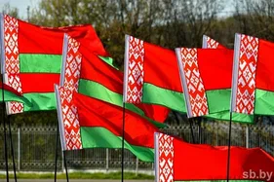
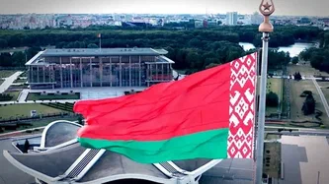
Идеология белорусского государства
Характерными чертами идеологии являются патриотизм, преданность Отечеству, гордость за свой народ. Идеология белорусского государства призвана укрепить в народе Беларуси столетиями сложившийся иммунитет против национальной ограниченности, пренебрежения к другим народам. Идеология ориентирована на обеспечение интересов Республики Беларусь в мировом сообществе, но не через обособленность и самоизоляцию, а через стремление к многовекторному сотрудничеству со всеми государствами мира.

Slide 15
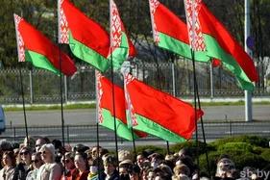
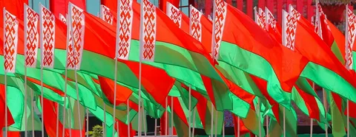
Идеология белорусского государства
Таким образом, современная идеология белорусского государства является своеобразной «духовной конституцией» страны. Она объединяет граждан различной этнической, языковой и конфессиональной принадлежности и властные структуры в единый организм

Slide 16
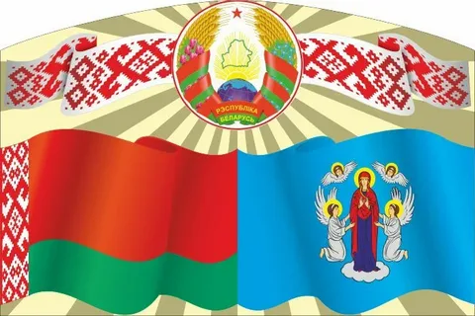
Идеология белорусского государства
В условиях развития Республики Беларусь как суверенного государства все большее значение приобретает вопрос оформления общенациональной идеи. Белорусская общенациональная идея в современных условиях — это идея воспроизводства и всестороннего развития белорусской нации, понимаемой как суверенное сообщество всех граждан Республики Беларусь. Эта идея может быть обеспечена превращением Беларуси в сильное и процветающее государство путем его непрерывного инновационного обновления, включения в интеграционные процессы. Понятие «общенациональная идея» считается более широким по содержанию, чем идея национальная. Общенациональная идея способна объединить большинство граждан республики, стать основой для консолидации и стабилизации общества

Slide 17
Ядро общенациональной идеи беларуси
Конституционный
порядок и законность
Социальная
справедливость
Духовное
возрождение
Народовластие
Патриотизм
Национальное достоинство

Slide 18
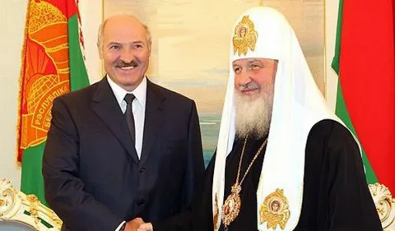
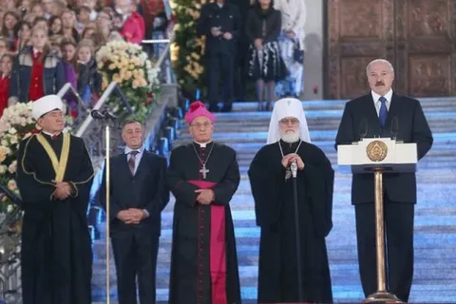
Взаимоотношения государства и религиозных конфессий
В конце ХХ в. сначала в связи с процессами демократизации в Советском Союзе, а затем с объявлением суверенитета Республики Беларусь состоялась переоценка роли и места религии и ее институтов в жизни белорусского общества. Были созданы предпосылки для возрождения христианских ценностей и деятельности религиозных организаций. Этому способствовали изменения в конфессиональной политике государства и принятие нового законодательства.

Slide 19
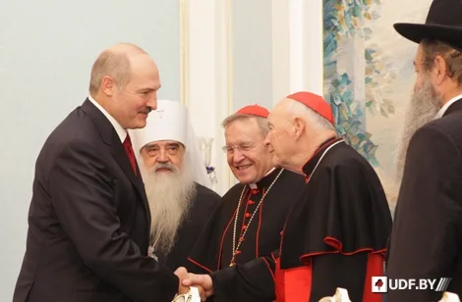
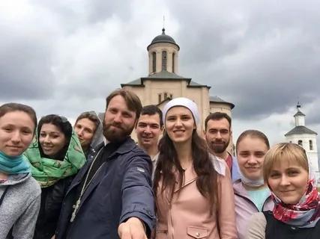
Взаимоотношения государства и религиозных конфессий
Республика Беларусь — многоконфессиональное государство. На 1 января 2021 г. в нашей стране зарегистрировано 25 религиозных конфессий и направлений. Общая численность религиозных организаций в настоящее время достигла 3569. В соответствии со своими уставами действуют 174 религиозные организации, имеющие общеконфессиональное значение (религиозные объединения, монастыри, миссии,братства, сестричества, духовные учебные заведения). В республике зарегистрировано 3315 религиозных общин

Slide 20
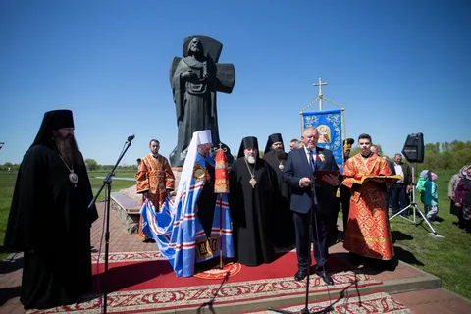
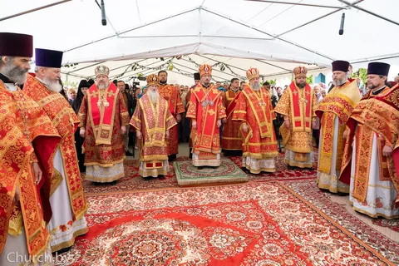
Взаимоотношения государства и религиозных конфессий
Белорусская православная церковь объединяет 1643 православных прихода, 15 епархий, 7 духовных учебных заведений, 35 монастырей, 15 братств, 10 сестричеств. Действуют 1535 православных храмов, еще 194 строятся

Slide 21
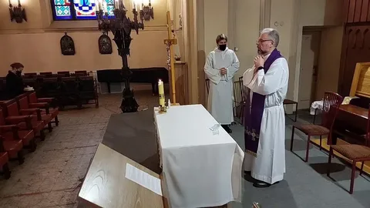
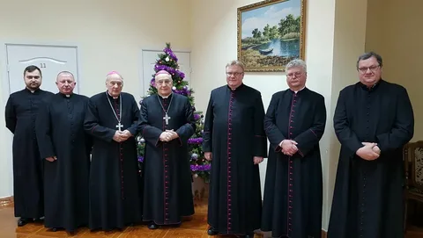
Взаимоотношения государства и религиозных конфессий
Римско-католическая церковь в Республике Беларусь объединяет четыре епархии, которые насчитывают491 общину. Действует 5 духовных учебных заведений, 11 миссий и 9 монастырей. Общины располагают 488 костелами,36 строятся.

Slide 22
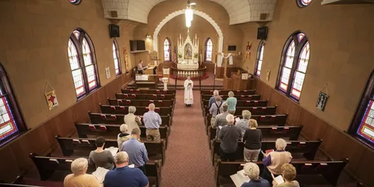
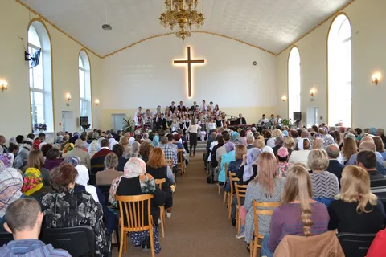
Взаимоотношения государства и религиозных конфессий
Протестантские религиозные организации представлены 1057 религиозными общинами, 21 объединением, 22 миссиями и 5 духовными учебными заведениями 14 религиозных направлений

Slide 23
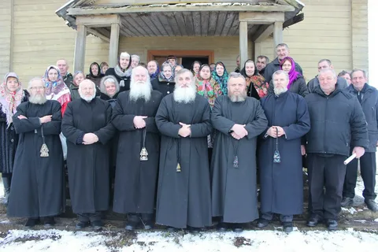
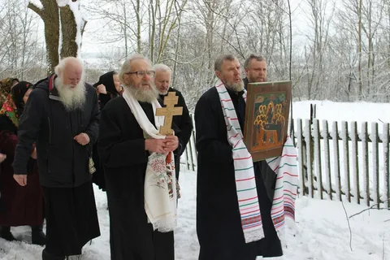
Взаимоотношения государства и религиозных конфессий
В Республике Беларусь зарегистрированы 33 религиозные общины старообрядцев, в распоряжении верующих имеется 27 культовых зданий.

Slide 24
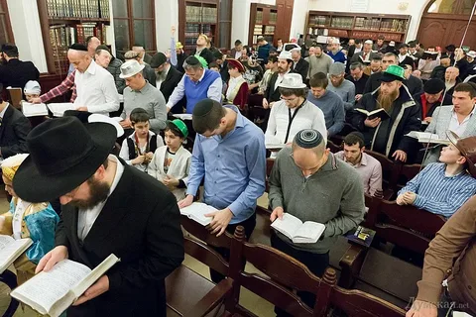
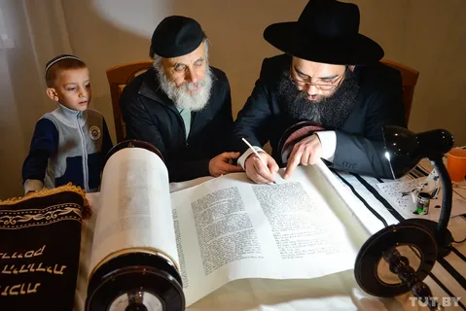
Взаимоотношения государства и религиозных конфессий
В трех иудейских религиозных объединениях насчитывается 52 религиозные общины, 10 из них имеют
автономный статус, располагают 9 культовыми зданиями

Slide 25
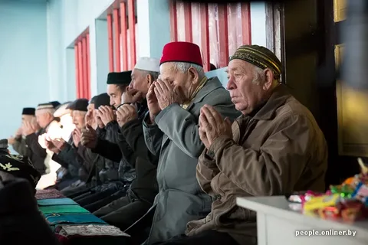
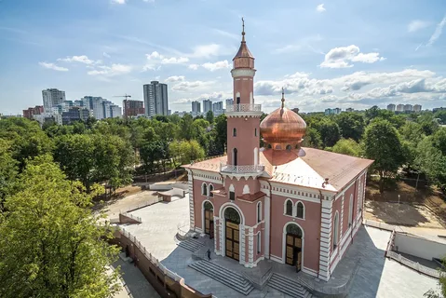
Взаимоотношения государства и религиозных конфессий
Также в республике действуют 25 мусульманских религиозных общин, в том числе 24 суннитского направления и 1 шиитского. Действуют 7 культовых зданий и Соборная мечеть в г. Минске

Slide 26
Взаимоотношения государства и религиозных конфессий
Конфессиональная политика государства направлена на поддержание и укрепление межконфессионального мира и согласия в белорусском обществе, развитие взаимодействия с исторически традиционными конфессиями. Действующее законодательство Республики Беларусь создает правовое поле, в котором религиозные организации могут полноценно действовать и развиваться, а гражданам гарантируются их конституционные права на свободу совести и вероисповедания.
Таким образом, для современного белорусского общества характерны веротерпимость, открытость к диалогу, отсутствие конфликтов и острых противоречий на национальной и религиозной основе. Беларусь является территорией межнационального и межконфессионального мира и согласия. Важную роль в их обеспечении играют как менталитет белорусов, так и политика государства в области межнациональных и межконфессиональных отношений, направленная на мирное сосуществование религиозных и этнических общностей в интересах устойчивого развития страны.

